Slide 1

Aplicación Ley Orgánica de Participación Ciudadana y Control Social
RENDICION DE CUENTAS
2025
Notes:
PORTADA 1: SOLO AGREGAR EL TÍTULO DE LA PRESENTACIÓN Y CAMBIAR EL NOMBRE DE LA INSTITUCIÓN

Slide 2





Marco Legal
Art. 61 de la Constitución de la República del Ecuador, numerales 2 y 5 “garantiza el derecho de participación de las personas en los asuntos de interés público y fiscalización de los actos del poder público”.
“La Función de Transparencia y Control Social estará formada por el Consejo de Participación Ciudadana y Control Social, la Defensoría del Pueblo, la Contraloría General del Estado y las superintendencias”.
Ley Orgánica de Participación Ciudadana y Control Social El Art. 90 indica que las personas, autoridades publicas y privadas que manejen fondos públicos o desarrollen actividades de interés público están obligados a rendir cuentas
MARCO LEGAL
Resolución No CPCCS-PLES-SG-069-2021-476, el Pleno del Consejo de Participación Ciudadana Control Social establece en el Art II el programa y cronograma de rendición de cuentas para las diferentes fases.

Slide 3
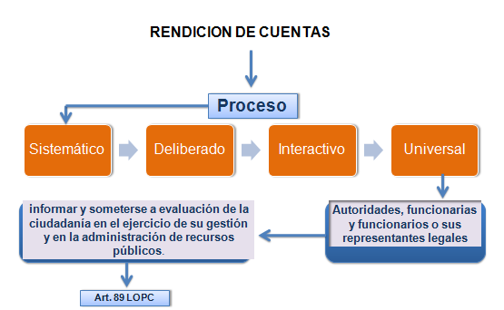
Rendición de Cuentas
RENDICION DE CUENTAS
En la gestión y administración de los asuntos públicos, la rendición de cuentas es un proceso de diálogo e interrelación entre autoridades y ciudadanía, mediante el cual se informa de las acciones realizadas. La ciudadanía, por su parte, conoce y evalúa dicho trabajo, y ejerce así su derecho a participar en la gestión de lo público, así es posible mejorar los servicios y, por tanto, la calidad de vida de ciudadanas y ciudadanos.
El CPCCS es el ente rector responsable de establecer mecanismos de rendición de cuentas de las instituciones y entidades del sector público.
ROL DEL CONSEJO DE PARTICIPACIÓN CIUDADANA Y CONTROL SOCIAL CPCCS)

Slide 4




Temas
PLANIFICACIÓN
Cumplimiento de: ● Políticas, ● Planes estratégicos
● Programas y proyectos, ● Plan Operativo Anual, ● Cumplimiento de objetivos;
PRESUPUESTO: ● Ejecución presupuestaria, ● Contratación pública, ● Adquisición y enajenación de bienes, ● Gasto en publicidad y propaganda; ● Transparencia y acceso a la información; ● Balance general , ● Cumplimiento de obligaciones
PARTICIPACIÓN CIUDADANA:
● Mecanismos de participación ciudadana, ● Mecanismos de control social, ● Cumplimiento de acuerdos en deliberaciones de RC
CONTROL: • Cumplimiento de recomendaciones o pronunciamientos emanados por las entidades de la Función de Transparencia y Control Social y la Procuraduría General del Estado; • Otras específicas, dependiendo del sector
GESTIÓN INSITUCIONAL

Slide 5

Fases del Proceso
1
2
3
4
ORGANIZACIÓN INTERNA INSTITUCIONAL
ELABORACIÓN DEL INFORME DE RENDICIÓN DE CUENTAS
DELIBERACIÓN PÚBLICA DE RENDICIÓN DE CUENTAS
ENTREGA DE INFORME DE RENDICIÓN DE CUENTAS AL CPCCS
Conformación del equipo de rendición de cuentas
Planificación
Evaluación de la gestión institucional
Informes de rendición de cuentas y presentación.
Difusión del informes preliminares de rendición de cuentas (distintos medios).
Planificación y organización del evento participativo
.Evento de rendición de cuentas máxima autoridad (transmitida y grabada)
Ingreso del informe de rendición de cuentas (sistemas)

Slide 6





Consideraciones
No se deberá incurrir en prácticas o acciones de proselitismo político
RENDICIÓN
CUENTAS
X
No existirá la presencia de servidores públicos de la institución obligada a rendir cuentas en la deliberación pública, excepto de quien presente el informe de rendición de cuentas y de su equipo técnico de apoyo.
DE
2025
X
No se podrá incurrir en gastos de eventos públicos, en hoteles, hosterías y locales privados, o la contratación de artistas u otros.
El CPCCS al incumplimiento emitirá la respectiva resolución que de inicio al proceso de investigación sin perjuicio de las sanciones previstas en Ley Orgánica de Participación Ciudadana y Control Social

Slide 7
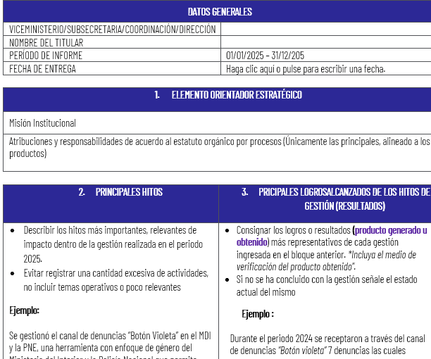

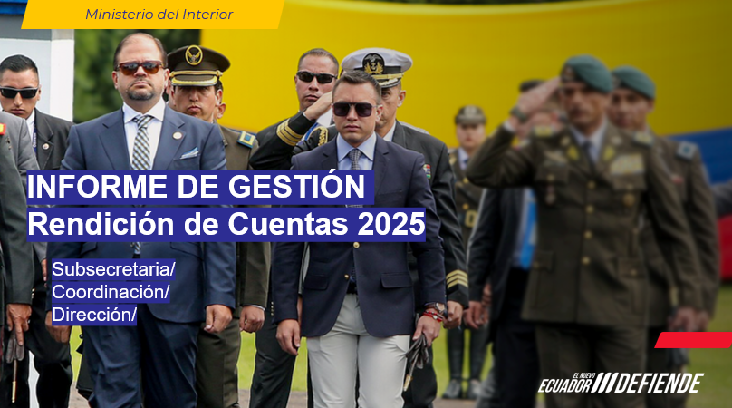

Formato
Formato narrativo
de gestion
Formato prestación PPT

Slide 8
Entrega
CONSOLIDACIÓN Viceministerio, Subsecretaría, Coordinación General y las Direcciones y remitirse en archivo Word (Informe narrativo) y presentación en Power Point editables.
¿Quiénes entregan consolidado de todas sus áreas vía Quipux?
Viceministerio de Seguridad Pública y Ciudadana
Subsecretarias
Direcciones
Coordinación General Administrativa Financiera - CGAF
Direcciones
Coordinación General de Tecnologías de la Información y Comunicación – CGTIC
Direcciones
Coordinación General de Asesoría Jurídica - CGAJ
Direcciones
Coordinación General de Planificación y Gestión Estratégica
Direcciones
Coordinación de Despacho
Dirección de Comunicación Social
Dirección de Asuntos Internacionales
Dirección de Auditoría Interna
Gerencias de Proyectos
¿A quién va dirigido el Quipux?
Destinatario: Pablo Rivera, Coordinador General de Planificación y Gestión Estratégica
Copia: Mauricio Silva Director de Planificación y Seguimiento; Miguel Castillo Analista de Información y Seguimiento
PLAZO DE ENTREGA
La información tanto informe narrativo (Word) y presentación PPT cuya información contiene el reporte de las áreas del periodo 01 de enero al 31 de diciembre de 2024, deberá ser remitida vía Quipux por cada uno de los responsables señalados en el punto anterior, hasta el jueves 22 de enero de 2026, de manera impostergable.

Slide 9


Lineamientos
CONSOLIDACIÓN Viceministerio, Subsecretaría, Coordinación General y las Direcciones y remitirse en archivo Word (Informe narrativo) y presentación en Power Point editables.
¿Quiénes entregan consolidado de todas sus áreas vía Quipux?
Viceministerio de Seguridad Pública y Ciudadana
Subsecretarias
Direcciones
Coordinación General Administrativa Financiera - CGAF
Direcciones
Coordinación General de Tecnologías de la Información y Comunicación – CGTIC
Direcciones
Coordinación General de Asesoría Jurídica - CGAJ
Direcciones
Coordinación General de Planificación y Gestión Estratégica
Direcciones
Coordinación de Despacho
Dirección de Comunicación Social
Dirección de Asuntos Internacionales
Dirección de Auditoría Interna
Gerencia de Proyecto
¿A quién va dirigido el Quipux?
Destinatario: Pablo Rivera, Coordinador General de Planificación y Gestión Estratégica
Copia: Mauricio Silva Director de Planificación y Seguimiento; Miguel Castillo Analista de Información y Seguimiento
PLAZO DE ENTREGA
La información tanto informe narrativo (Word) y presentación PPT cuya información contiene el reporte de las áreas del periodo 01 de enero al 31 de diciembre de 2024, deberá ser remitida vía Quipux por cada uno de los responsables señalados en el punto anterior, hasta el miércoles 07
de abril de 2025, de manera impostergable.
Notes:
CONTENIDO: DIAGRAMACIÓN DE DIAPOSITIVA LIBRE. CAMBIAR EL NOMBRE DE LA INSTITUCIÓN

Slide 10

RENDICIÓN
CUENTAS
DE
2025
Notes:
CIERRE: EL CIERRE DEBERÁ SER DISEÑADO POR CADA INSTITUCIÓN DE ACUERDO AL MODELO

